Slide 1

ANDROID

Slide 2
Configurazione client – proxy
Client
Proxy
Server
Proxy
HTTPS
HTTPS
HTTPS
HTTPS
Nella seconda configurazione è il Proxy ad iniziare una comunicazione con il Client Android. E’ utile notare che in tal caso Android deve implementare un server HTTP in attesa di richieste
Nella prima configurazione è il Client Android ad iniziare una comunicazione con il Proxy.

Slide 3

application security
Input Sanitization
TLS Communication

Slide 4
Input sanitization
Un utilizzo improprio dell’applicazione mobile può comportare problemi durante l’utilizzo dell’intero sistema. Un esempio di attacco è proprio un SQL Injection.
How to:
Gli input sono tutti guidati da liste, elenchi e/o alternative. Un utente generico non può impostare degli input diversi da quelli predefiniti, in modo da garantire un utilizzo appropriato in ogni condizione di funzionamento.

Slide 5
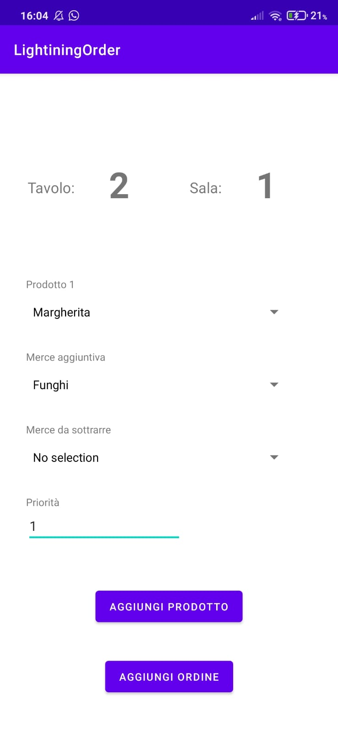
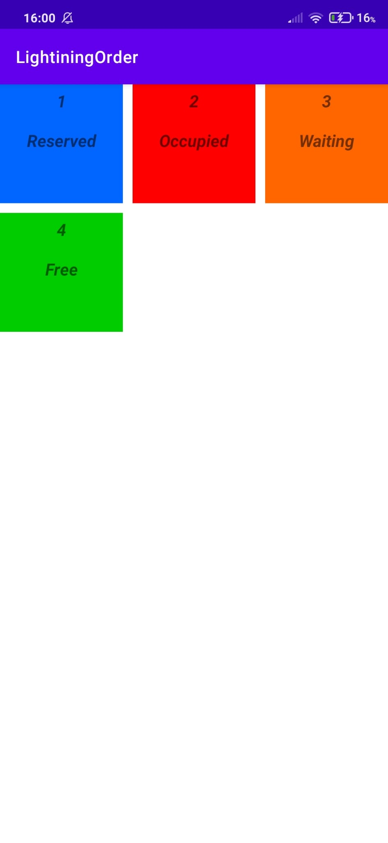
Input sanitization
Esempio in cui i dati possono essere scelti solo da soluzioni predefinite come il numero di tavolo o il tipo di prodotto da ordinare. In nessun modo l’utente può modificare questi input

Slide 6
TLS Communication
Stabilire una comunicazione crittografata tra l’applicazione Android e il sistema in esecuzione è un primo passo per evitare sniffing. È bene quindi proteggere le informazioni per evitare che un utente malintenzionato si finga un dipendente.
I client Android comunicano con i Proxy, i quali devono essere autenticati all’atto della comunicazione, evitando lo spoofing da parte di utente malevolo.
How to:
Una soluzione riguarda di non prendere librerie di terze parti sconosciute per implementare una comunicazione sicura. Sulla base di questo, bisogna scegliere solo librerie ufficiali in Java (o sviluppate ad hoc per Android) che permettano di implementare comunicazioni HTTP sicure, basate su TLS.
Il client Android deve verificare che il Proxy sia autentico attraverso un controllo sul certificato pubblico dello stesso, durante la fase di handshake e viceversa.

Slide 7
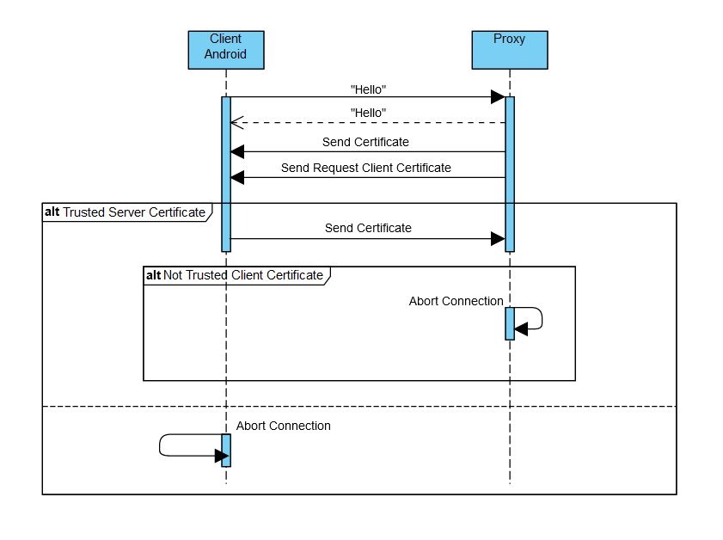
TLS Communication – HTTPS
Il protocollo utilizzato è HTTP basato su TLS con mutua autenticazione tra Client Android e Proxy.
Client mantiene memorizzata in locale una copia del certificato del Proxy come Trusted. Durante l’handshake il Client controlla se il certificato ricevuto è Trusted.
Proxy mantiene memorizzata in locale una copia del certificato pubblico del Client come Trusted. Durante l’handshake il Proxy controlla se il certificato ricevuto è Trusted.
Stesso discorso si applica quando Android si comporta come Server

Slide 8
TLS Communication – implementazione
Rigurado alla tecnologia utilizzata (Java in Android) l’implementazione di una comunicazione TLS come prima descritta interessa le seguenti classi.
SSLSocket. È una classe derivata della classica Socket, che aggiunge il layer SSL o TLS (a scelta) alla comunicazione. Garantisce:
Integrità: SSL protegge contro la modifica delle informazioni
Autenticazione: Può implementare una validazione del certificato del Server (del Proxy in questo caso)
Confidenzialità: I messaggi sono crittografati e non accessibili
KeyStore. È una classe che può manipolare i certificati e le chiavi di crittografia
Viene utilizzata per pre-memorizzare il certificato del Proxy, ed effettuarne una validazione durante l’handshake
TrustManager. È una classe responsabile a manipolare del materiale fidato e garantire le decisioni effettuate su tale materiale
Viene utilizzata per garantire l’affidabilità del certificato memorizzato nel KeyStore
L’utilizzo vero e proprio è, in alto livello, il seguente:
Creare un KeyStore con il certificato di Android (certificato privato e pubblico in .p12)
Creare un KeyStore con il certificato del Proxy (certificato pubblico)
Creare un TrustManaget con il KeyStore riferito al Proxy
Creare un’istanza SSLSocket con il KeyStore di Android e il TrustManager

Slide 9
Activity protection
Le Activity sono delle classe sviluppate per il sistema operativo Android che si occupano di creare, manipolare e distruggere una finestra di interazione con l’utente. Essa è l’entità più a stretto contatto con l’essere umano in quanto mostra pulsanti, aree di testo ed altri widgets con cui un utente può interagire
Le Activity devono essere opportunamente protette da un utilizzo improprio dell’applicazione. Un possibile attacco è quello di ricevere risposte fasulle da parte di un utente malevolo, il quale può indurre l’applicazione a lavorare in una modalità non consona.
How to:
Le Activity vengono gestite solo sulla base delle risposte del Server alle richieste dell’applicazione. Ciò significa che se una richiesta non va a buon fine, o si riceve una risposta corrotta l’applicazione rimane nello stato di funzionamento corrente, senza aggiornare i dati locali o eventualmente mostrare/eliminare Activity non idonee.

Slide 10
Sviluppi Futuri
Firma dell’applicazione

Slide 11
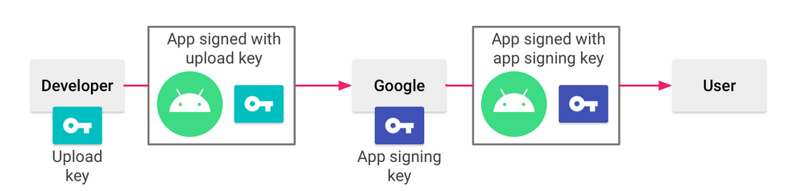
Firma dell’applicazione (apk)
.apk è l’estenzione di un applicazione Android. Per garantire che l’applicazione non sia stata manomessa è necessario firmarla. Il processo di firma viene documentato da Android al seguente link: https://developer.android.com/studio/publish/app-signing
Il processo di firma viene effettuato per la pubblicazione del software sul Google Play Store
L’hash del pacchetto viene firmato con la nostra chiave privata.
Garantisce integrità del file
Garantisce l’unico titolare
Il nuovo file viene firmato da Google.
- Garantisce l’affidabilità della firma precedente

